Slide 1
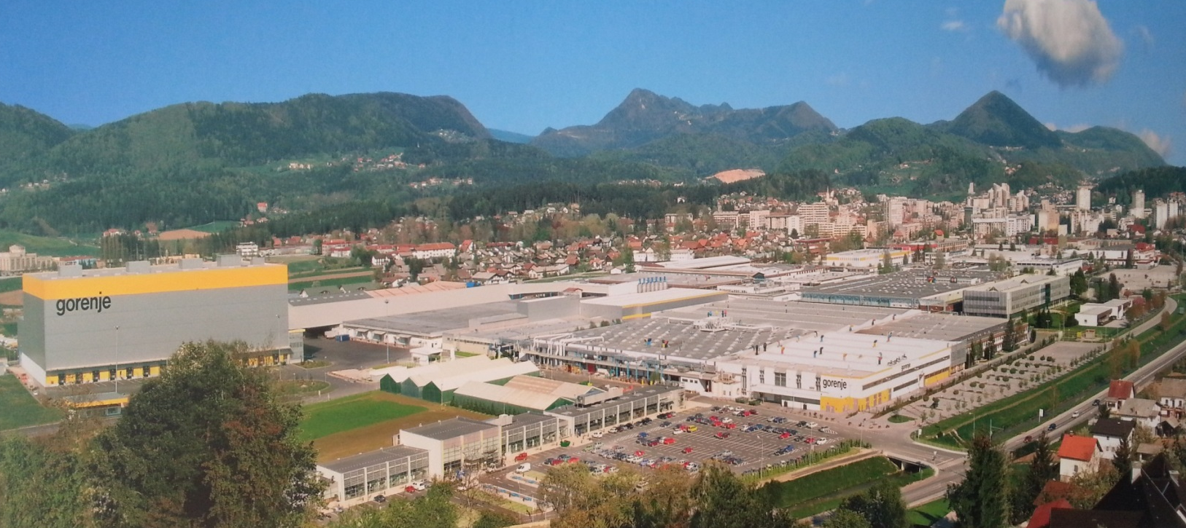
VPLIV NAPREDNIH TEHNOLOGIJ NA PROIZVODNE PROCESE PRIHODNOSTI
Blaž Nardin
Ljubljana, maj 2015

Slide 2
Ključni podatki – proizvodne tehnologije
EU 27
Več kot 2 milijona podjetij se ukvarja s proizvodnimi tehnologijami
6.400 milijard € prihodkov (15% celotnega BDP)
31 milijonov ljudi se ukvarja s proizvodnimi tehnologijami
EFFRA

Slide 3
Ključni podatki za kovinsko predelovalno industrijo
Slovenija:
~2.700 ali 38% vseh proizvodnih subjektov
~53.000 ali 33% vseh delovnih
Ustvari več kot 65% slovenskega izvoza
Ključna naloga je izpolnjevati potrebe kupcev in ostati konkurenčen!!!
Usmerjenost v razvoj novih tehnologij in orodij in upoštevati multiplikacijski učinek

Slide 4
How low can you go?
Nepravilno vprašanje…..
Kako nizko lahko gremo, da podpremo TRL 9?
Proizvodno zanimivi so TRL 6 in več

Slide 5
Kaj se nahaja nižje na TRL lestvici?
Večina novih tehnologij se nahaja med TRL 3 in 8 v različnih fazah razvoja
Personalizacijske tehnologije
Napredne tehnologije spajanja in montaže
Avtomatizacija proizvodnih tehnologij, kjer danes to ni mogoče
Proizvodnja novih materialov
Nove tehnologije površinskih zaščit
Uvedba inteligence v industrijske procese
Nove tehnologije dodajanja materiala
Optimizacija tehnologij z odvzemanjem materiala
…

Slide 6
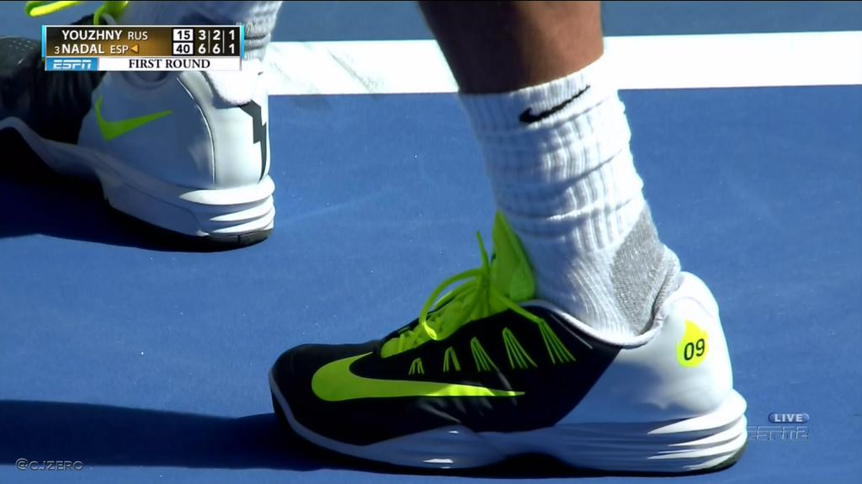
Personalizacija proizvodnje
Razvoj tehnologij
Lasersko procesiranje
Tehnologije z dodajanjem materiala
Modularno orodjarstvo
Izdelava brez orodij
Preoblikovanje na končno mero
Površinske zaščite
Novi materiali
Ključ: hitrost od zahteve do produkta

Slide 7
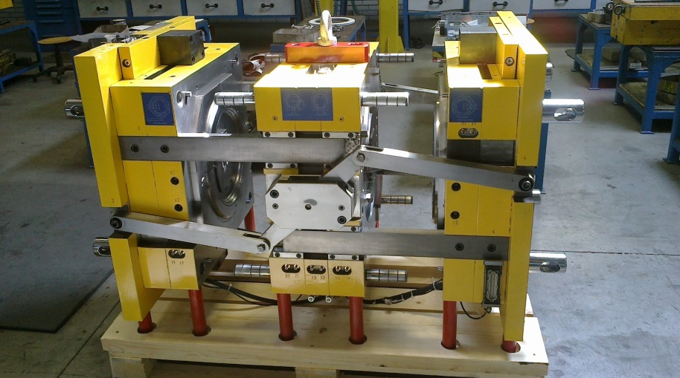
Napredne tehnologije spajanja in montaže za masovno proizvodnjo
Primer orodja za proizvodnjo plastičnih izdelkov z dodano funkcijo montaže, senzorike in aktuatorjev

Slide 8
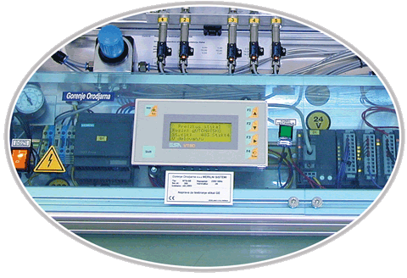
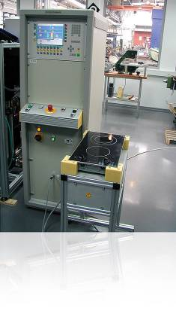
Uvedba inteligence v proizvodne procese
Cloud computing
Podatki za dolgoročne analize
ERP
Meritve procesov
Podatki za „in-line“ analize
Podatki za povratno
povezavo v procese
Sinteza & kalibracija
Optimirani
tehnološki podatki

Slide 9
Sporočilo Sloveniji
Izdelovalne tehnologije SO ključnega pomena za razvoj celotne družbe
Potrebna je neodvisna tehnološka agencija, ki bo podprla potrebe industrije po razvoju tehnologij in bo imela prioritete usklajene z EU
Podpora države v višja in učinkovitejša vlaganja v razvoj industrije
Uvedba dodatnih davčnih olajšav

Slide 10
HVALA ZA POZORNOST
Blaž Nardin
Gorenje Orodjarna d.o.o.

